Slide 1

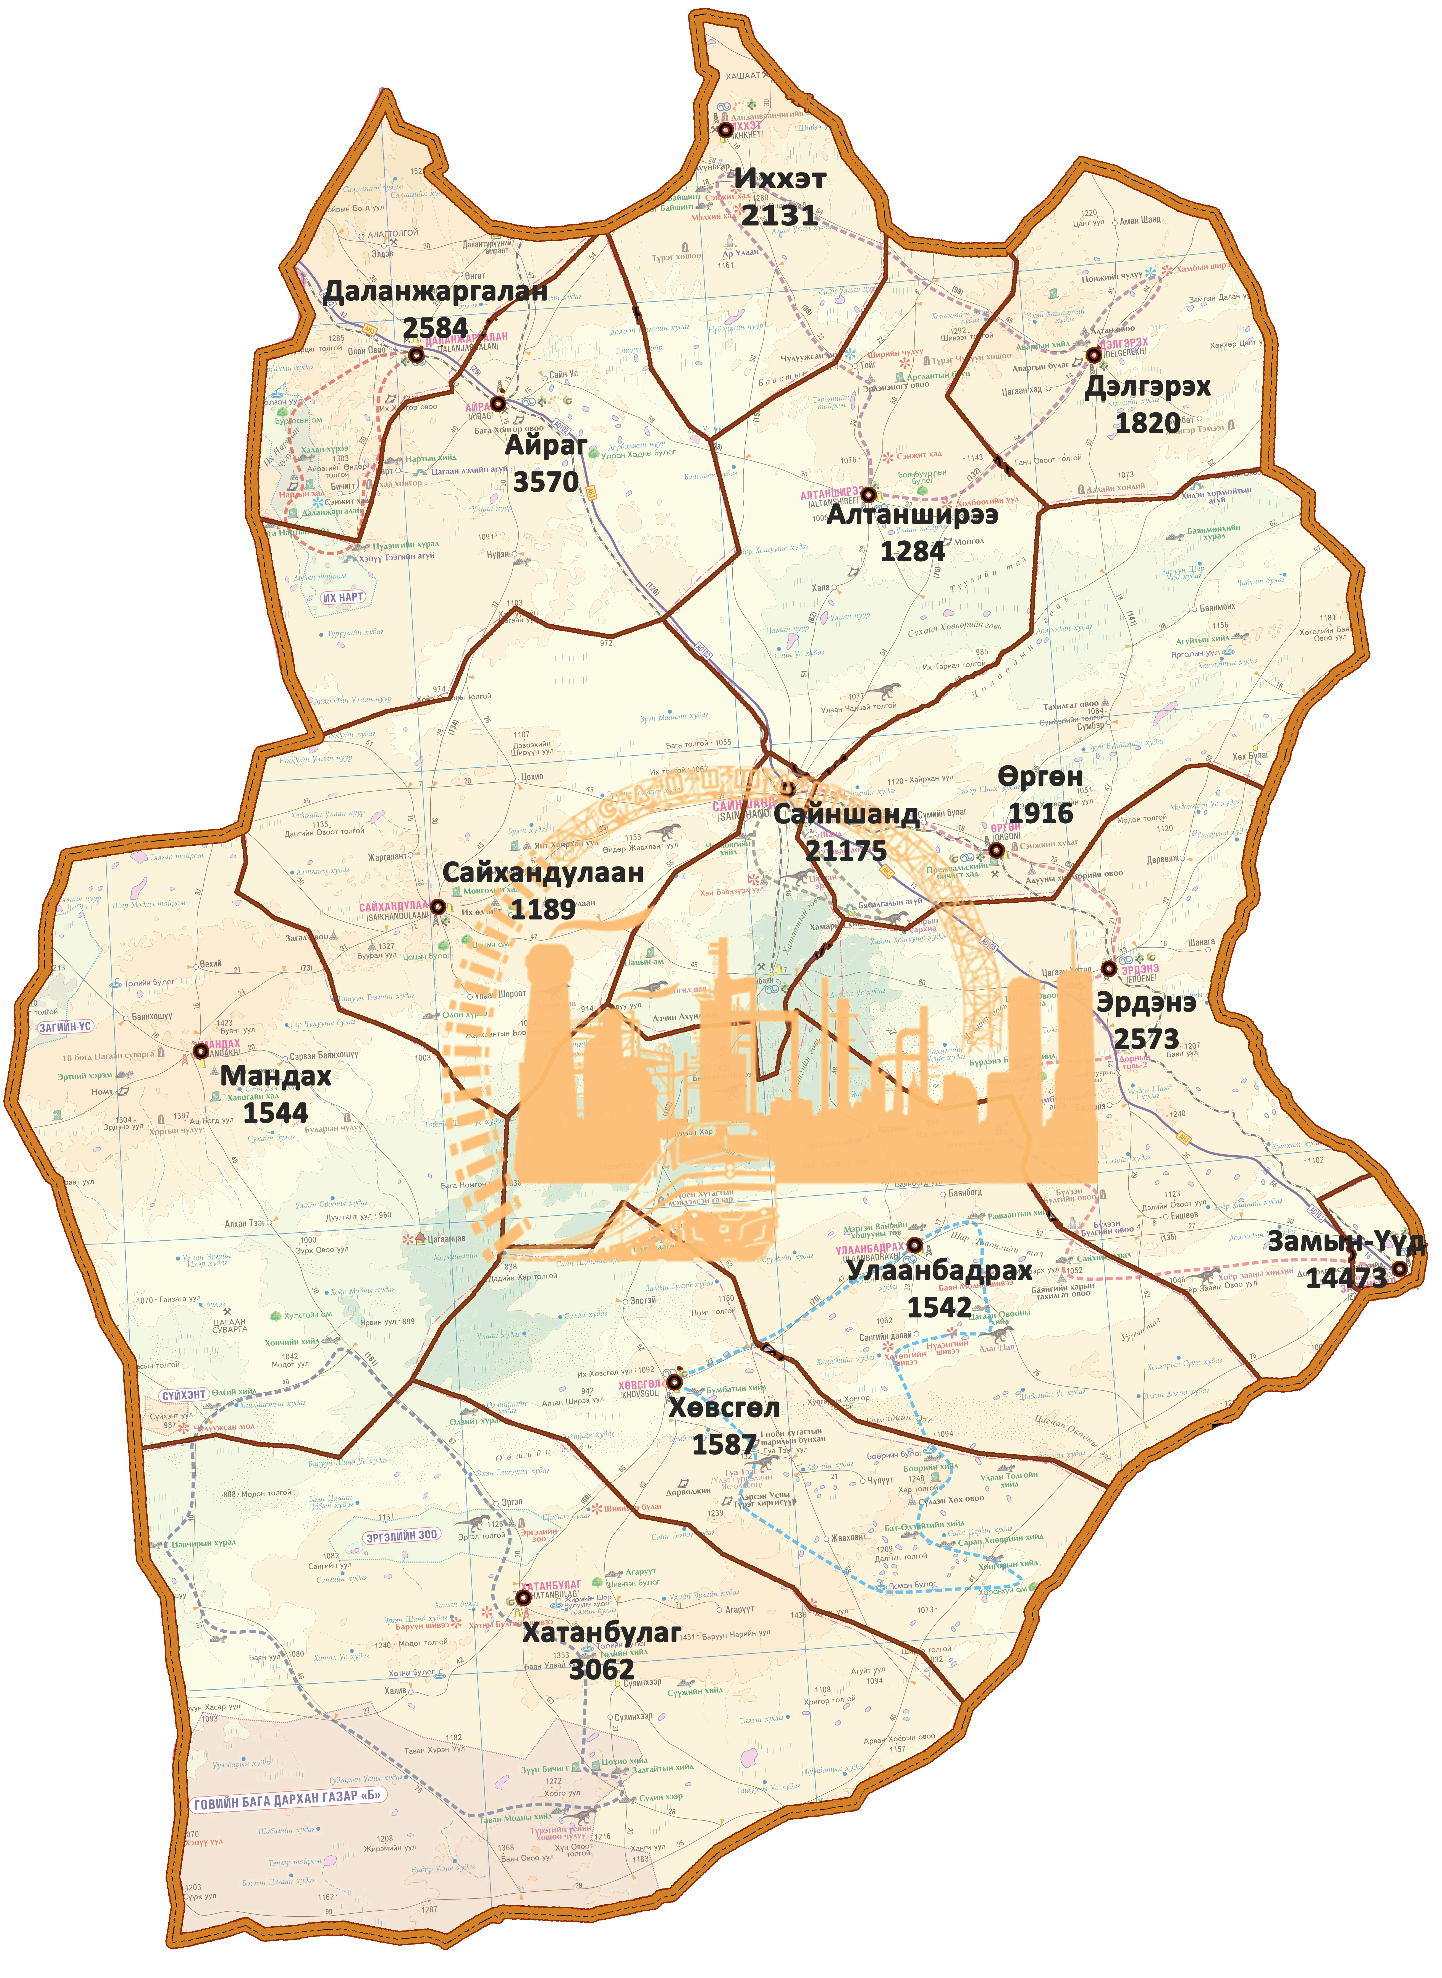
ДОРНОГОВЬ АЙМГИЙН
НИЙГЭМ, ЭДИЙН ЗАСГИЙН БАЙДАЛ
(2015 оны 12 сард)
2016.01.13

Slide 2

ХҮН АМ, НИЙГМИЙН ҮЗҮҮЛЭЛТ – Хүн ам
Төрөлт, нас баралт, хүн амын цэвэр өсөлт, жил бүрийн 12-р сарын байдлаар
Notes:
Эрүүл мэндийн газраас эрхлэн гаргадаг мэдээгээр 2015 оны эхний 2 сард 238 хүүхэд шинээр мэндэлж, 45 хүн нас баржээ. Хүн амын цэвэр өсөлт 193 болж 2014 оны мөн үеийнхээс 17.0 хувиар буюу 28-аар нэмэгдлээ. 1000 хүнд ногдох төрөлт 3.8, нас баралт 0.7 байгаа нь өмнөх оны мөн үетэй харьцуулахад төрөлт 0.1 пунктээр нэмэгдэж, нас баралт 0.3 пунктээр буурсан байна.

Slide 3

ХҮН АМ, НИЙГМИЙН ҮЗҮҮЛЭЛТ - Хөдөлмөр
Хөдөлмөрийн хэлтэст бүртгэлтэй ажил хайгч иргэд , хүйсээр, оноор
АЖИЛД ЗУУЧИЛСАН ИРГЭД, насны ангилалаар
644 буюу 63.8 хувь нь 15-34 насны залуучууд байна.
1227
8.5
1010
Бүртгэлтэй ажил хайгч иргэд, боловсролын түвшнээр
Notes:
Хөдөлмөрийн хэлтэст бүртгүүлсэн ажил хайгч иргэд 2015 оны 2 сард 1272 байгаа нь өмнөх оны мөн үеийнхээс 8.4 хувиар, 2014 оны жилийн эцсийн дүнгээс 12.4 хувиар тус тус буурсан байна. Бүртгэлтэй ажилгүй иргэдийн 778 мянга буюу 61,2 хувийг эмэгтэйчүүд эзэлж, өмнөх оны мөн үеийнхээс 6.3 пунктээр өсчээ. Бүртгэлтэй ажилгүй иргэдийн боловсролын түвшинг харахад 31.4 хувь нь бүрэн дэнд, 29,0 хувь нь дээд, 17.5 хувь нь бүрэн бус дунд, 9.4 хувь нь тусгай мэргэжлийн дунд, 7,4 хувь нь техник болон мэргэжлийн, 3,9 хувь нь бага, 0,9 хувь нь боловсролгүй, 0.3 хувь нь магистр/ докторын боловсролтой иргэд эзэлж байна.
ажил хайгч 63 иргэн ажилд зуучлагдан орсоны 67,0 хувь нь эмэгтэйчүүд байна.

Slide 4
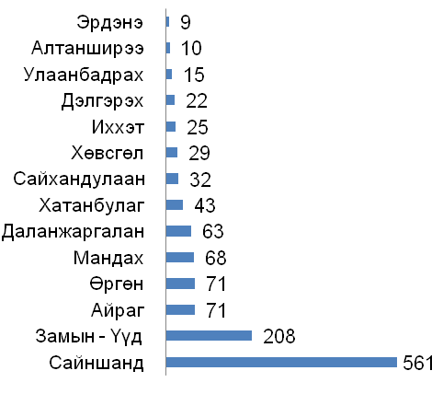
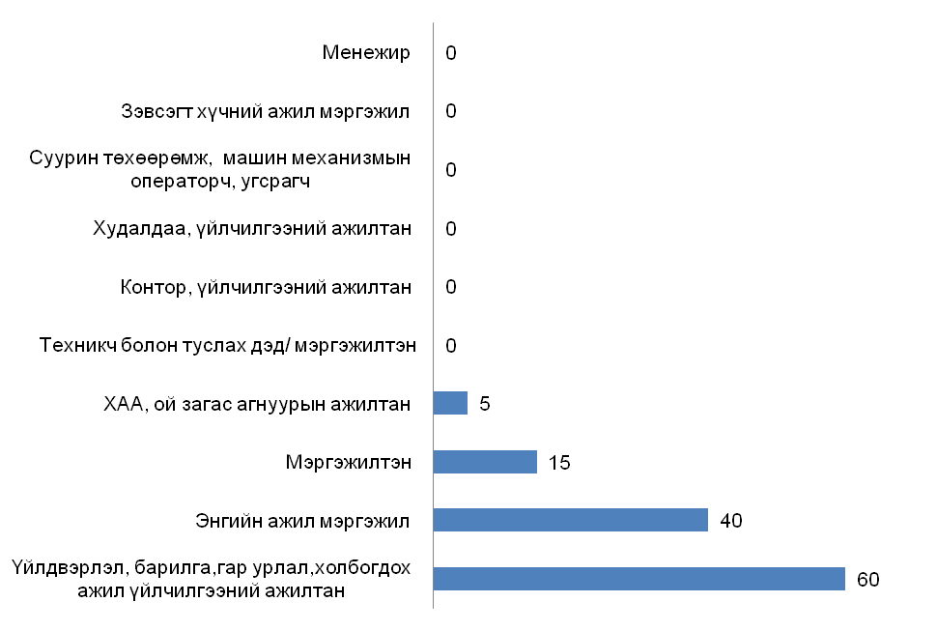

ХҮН АМ, НИЙГМИЙН ҮЗҮҮЛЭЛТ - Хөдөлмөр
АЖИЛГҮЙ ИРГЭДИЙН ТОО, сумаар
АЖЛЫН БАЙРНЫ ЗАХИАЛГА, ажил, мэргэжлийн ангилал
45.7 хувь нь сайншанд,
17.0 хувь нь замын үүд
50.0 хувь нь үйлдвэрлэл, барилга, гар урлал, холбогдох ажил үйлчилгээний ажилтан
1 227
120
Notes:
Хөдөлмөрийн хэлтэст ирсэн 33 ажлын байрны захиалгын 18.2 хувь нь барилга, 18,2 хувь нь боловсрол, 18,2 хувь нь үйлчилгээний бусад үйл ажиллагаа 15,2 хувь нь ХАА, ан агнуур, ойн аж ахуй загас барилт, 30,2 хувь нь бусад салбарын захиалга байна.

Slide 5
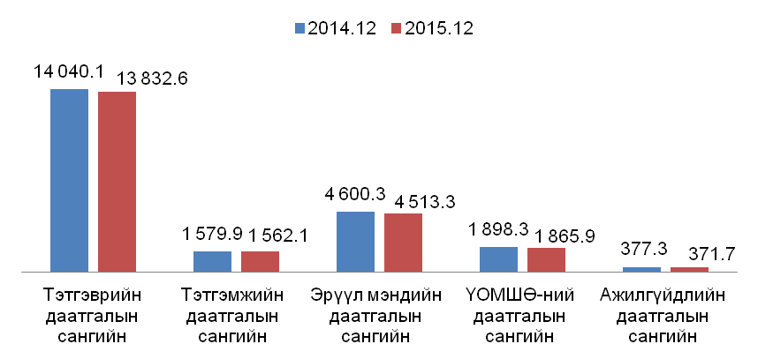
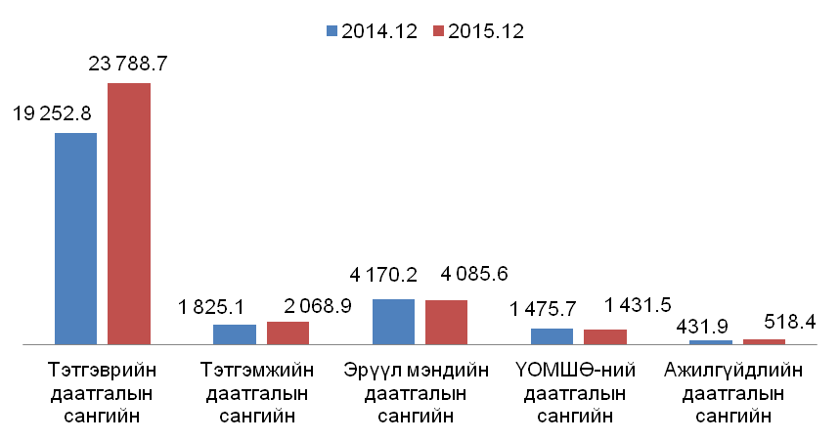

ХҮН АМ, НИЙГМИЙН ҮЗҮҮЛЭЛТ – Нийгмийн даатгал, халамж
Нийгмийн даатгалын сангийн орлого, сая.төг
Нийгмийн даатгалын сангийн
зарлага, сая.төг
- 1.6
17.4
22 495.9
22 145.6
27 155.7
31 893.1
Notes:
2015 оны эхний 2 сард нийгмийн даатгалын санд 2 749.7 сая төгрөгийн орлого төвлөрсөн нь өмнөх оны мөн үеэс 15.9 хувиар буурсан байна.
Тэтгэврийн даатгалын сангаас 3 578,6 сая.төг, тэтгэмжийн даатгалын сангаас 206,7 сая.төг, эрүүл мэндийн даатгалын сангаас 493,1 сая.төг, ҮОМШӨ-ний даатгалын сангаас 195,4 сая. төг, ажилгүйдлийн даатгалын сангаас 49.6 сая.төг, нийт 4 523,4 сая.төгрөгийг зарцуулжээ.

Slide 6
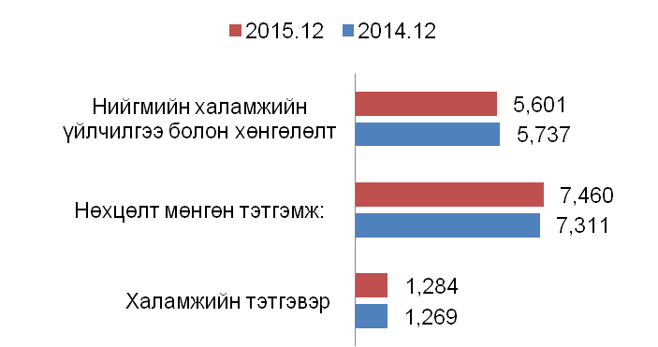
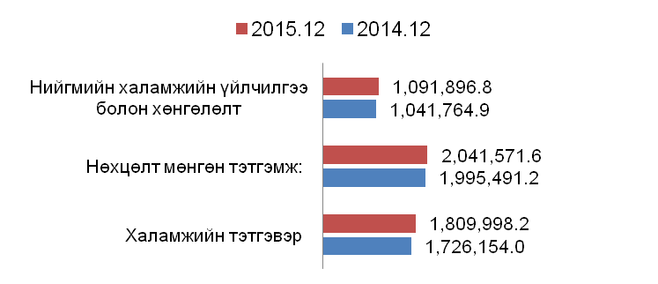
ХҮН АМ, НИЙГМИЙН ҮЗҮҮЛЭЛТ – Нийгмийн даатгал, халамж
Нийгмийн халамжийн үйлчилгээнд хамрагдсан хүний тоо
Олгосон тэтгэвэр, тэтгэмжийн хэмжээ,төрлөөр сая. төг
0.2
3.8
14 317
14 345
4 763.4
4 943.5
Notes:
Оны эхний 2 сард нийгмийн халамжийн сангаас 9155 иргэнд 1 000,0 сая төгрөгийн халамжийн тэтгэвэр, тэтгэмж олгожээ. Жирэмсэн болон хөхүүл хүүхэдтэй 1640 эхэд 94,2 сая төгрөгийг улсын төсвөөс олгосон байна. Ахмад настны нийгмийн хамгааллын тухай хуулийн дагуу 17 иргэнийг нэг удаагийн тусламж үйлчилгээнд хамруулсан нь өмнөх оны мөн үеэс 15,0 хувиар буурсан байна.

Slide 7

ХҮН АМ, НИЙГМИЙН ҮЗҮҮЛЭЛТ – Эрүүл мэнд
Эмнэлэгт эмчлүүлсэн хүний тоо, амбулторын үзлэгийн тоо
Хүүхдийн эндэгдэл
-5.9%
-1.6%
Бүртгэгдсэн халдварт өвчний тоо, жил бүрийн 11-р сарын байдлаар
+64 буюу +8.4%

Slide 8
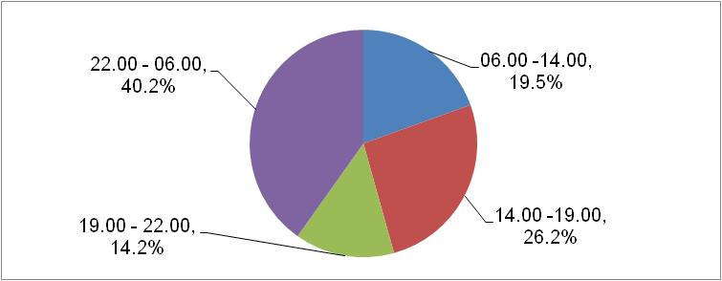

ХҮН АМ, НИЙГМИЙН ҮЗҮҮЛЭЛТ – Гэмт хэрэг
Бүртгэгдсэн гэмт хэргийн тоо, үйлдэгдсэн цагаар
Гэмт хэргийн улмаас гэмтсэн, нас барсан хүний тоо
Гэмт хэргийн улмаас учирсан хохирлын хэмжээ, сая, төг
61.2% нөхөн төлөгдсөн

Slide 9

МАКРО ЭДИЙН ЗАСГИЙН ҮЗҮҮЛЭЛТ - Мөнгө, Банк
Иргэдийн мөнгөн хадгаламж 46.6 тэрбум төгрөг болж нэг хадгаламж эзэмшигчдэд дундажаар 672.9 мянган төгрөг, аймгийн нэг хүнд дундажаар 733.3 мянган төгрөгийн хадгаламж ногдож байна. Өмнөх оны мөн үетэй харьцуулахад хадгаламж эзэмшигчийн тоо 7.5 хувиар хадгаламжийн үлдэгдэл 4.6 хувиар нэмэгдсэн байна.
Хадгаламжийн үлдэгдэл, зээлийн өрийн үлдэгдэл 2014-2015 оны 12-р сарын байдлаар ,сая.төг
Хадгаламж эзэмшигч, зээлдэгчийн тоо 2014-2015 оны 12-р сарын байдлаар , мян.хүн

Slide 10

МАКРО ЭДИЙН ЗАСГИЙН ҮЗҮҮЛЭЛТ – Хэрэглээний үнийн индекс
Хэрэглээний үнийн индекс 2015 оны 12 дугаар сард өмнөх сарынхаас 0.6 хувиар өсч, өмнөх оны мөн үеэс 2.3 хувиар буурлаа.
Ерөнхий индекс өмнөх сарынхаас 0.6 хувиар өсөхөд: Хүнсний бараа, ундаа, усны бүлэг 0.2 хувь, хувцас, бөс бараа гутал 1.1 хувь, гэр ахуйн тавилга, бараа 0.3 хувь, эм тариа, эмнэлэгийн үйлчилгээ 0.9 хувиар, тээвэр 4.3 хувь, бусад бараа үйлчилгээ 1.9 хувиар өссөн нөлөөлжээ. Орон сууц, ус, цахилгаан, түлш 3.9 хувиар буурсан байна.
Харин.согтууруулах ундаа, тамхи, холбооны хэрэгсэл, шуудангийн үйлчилгээ, амралт, чөлөөт цаг, соёлын бараа үйлчилгээ, боловсролын үйлчилгээ, зочид буудал зоогийн газар, дотуур байр бүлгүүд тогтвортой байна
Хэрэглээний үнийн индекс, 2015 оны 12-р сард

Slide 11
МАКРО ЭДИЙН ЗАСГИЙН ҮЗҮҮЛЭЛТ – Хэрэглээний үнийн индекс
Хэрэглээний бараа, үйлчилгээний үнэ тарифын индекс, 2014-2015 оны сар бүрээр ( өмнөх сар= 100)

Slide 12

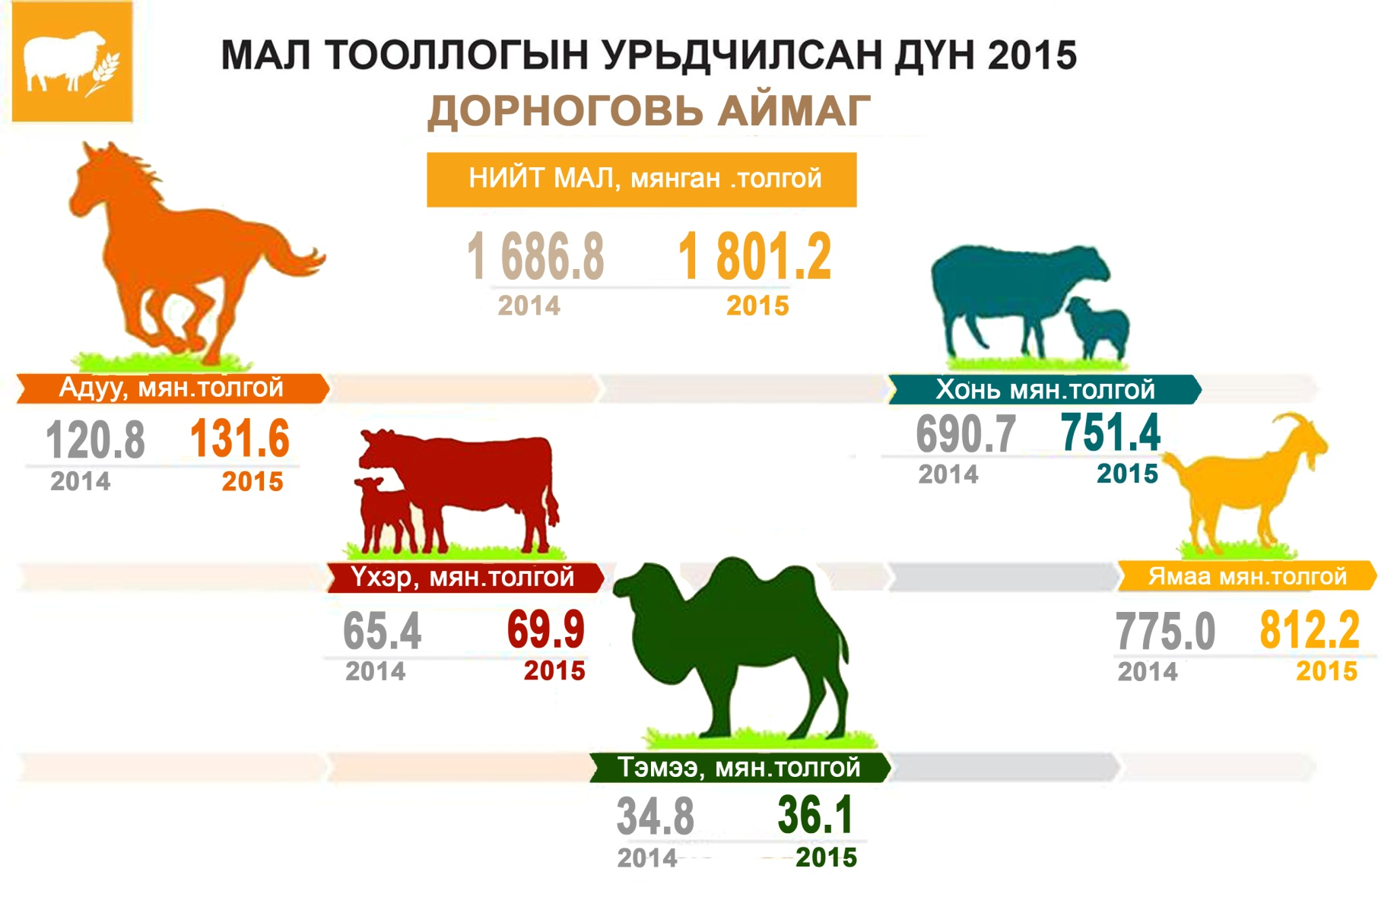
МАКРО ЭДИЙН ЗАСГИЙН ҮЗҮҮЛЭЛТ – Хөдөө аж ахуй
Notes:
2014 оны жилийн эцсийн мал тооллогын дүнгээр 1686.8 мянган толгой мал тооллогдсоны дотор 34.8 мянган тэмээ, 120.8 мянган адуу, 65.4 мянган үхэр, 690.7 мянган хонь, 775.0 мянган ямаа тоологджээ. Нийт малын тоо өмнөх оноос 11.2 хувь буюу 170.5 мянган толгойгоор өсчээ.

Slide 13
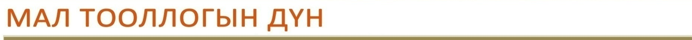
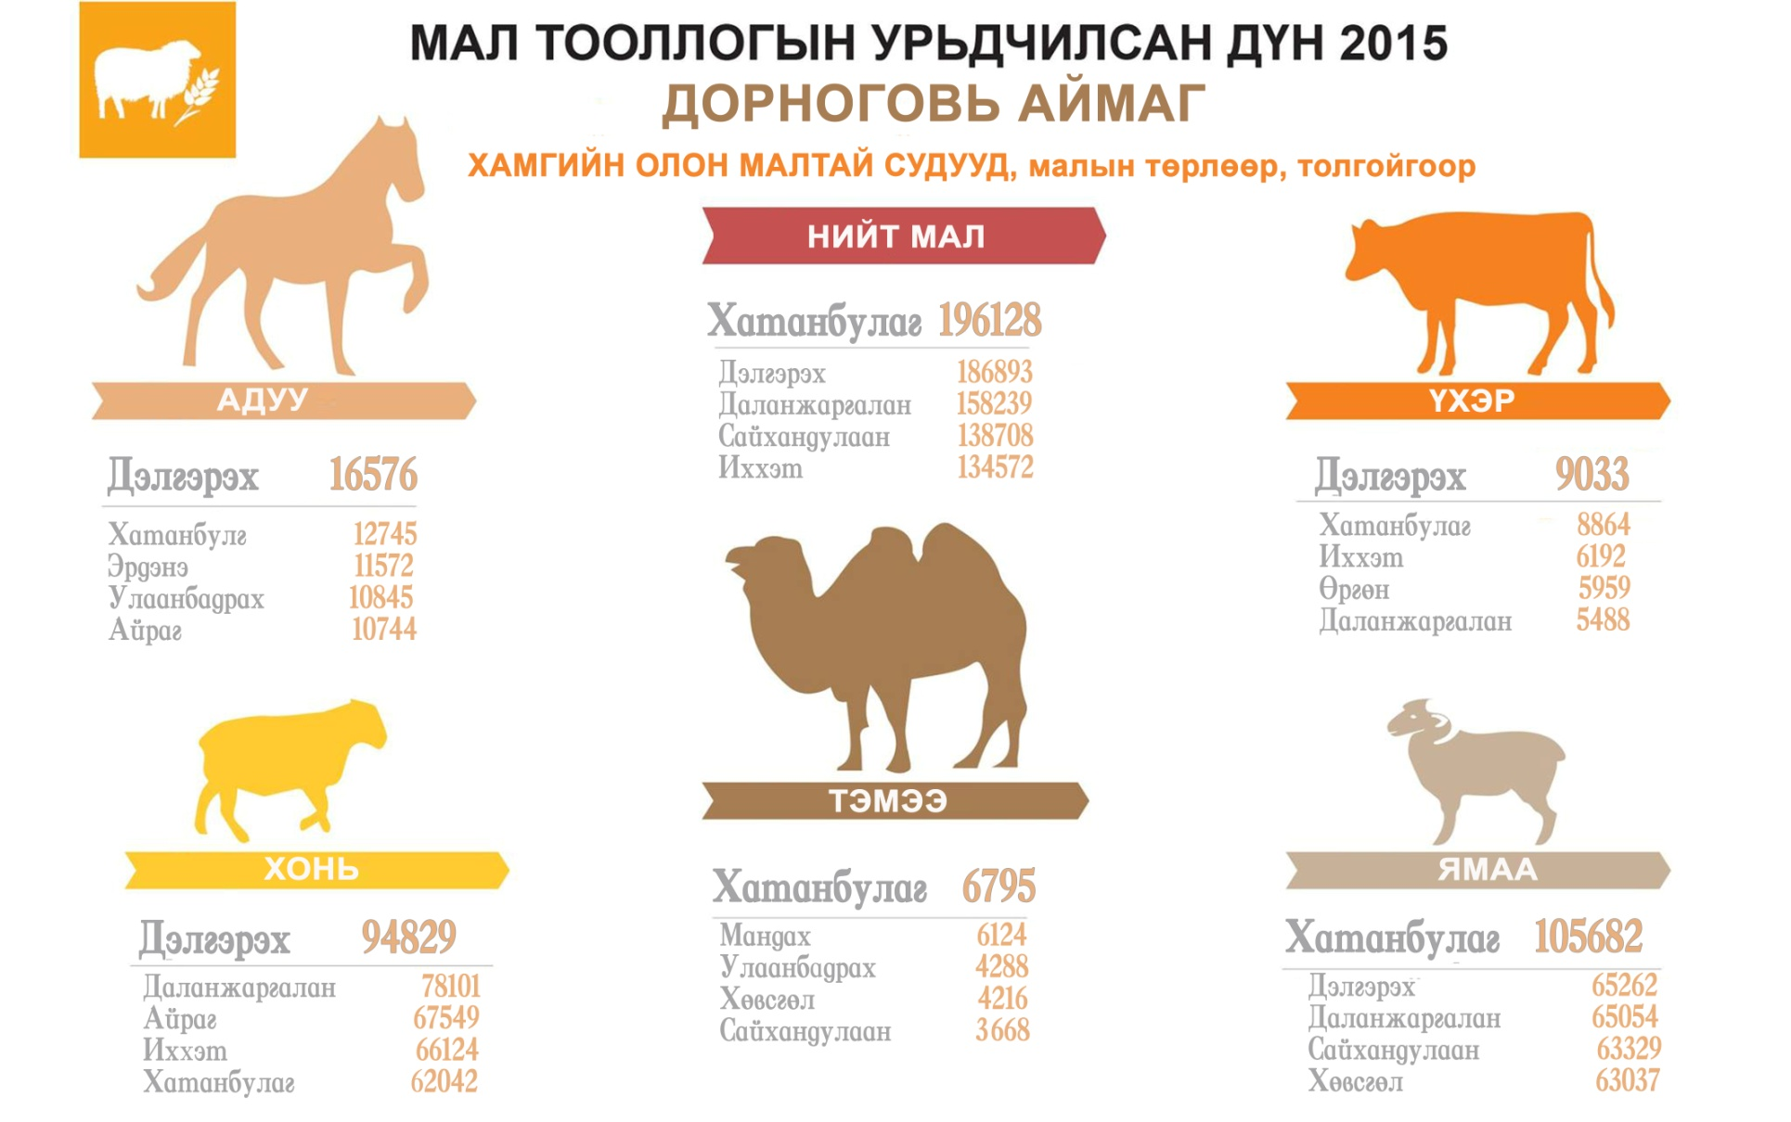
МАКРО ЭДИЙН ЗАСГИЙН ҮЗҮҮЛЭЛТ – Хөдөө аж ахуй

Slide 14
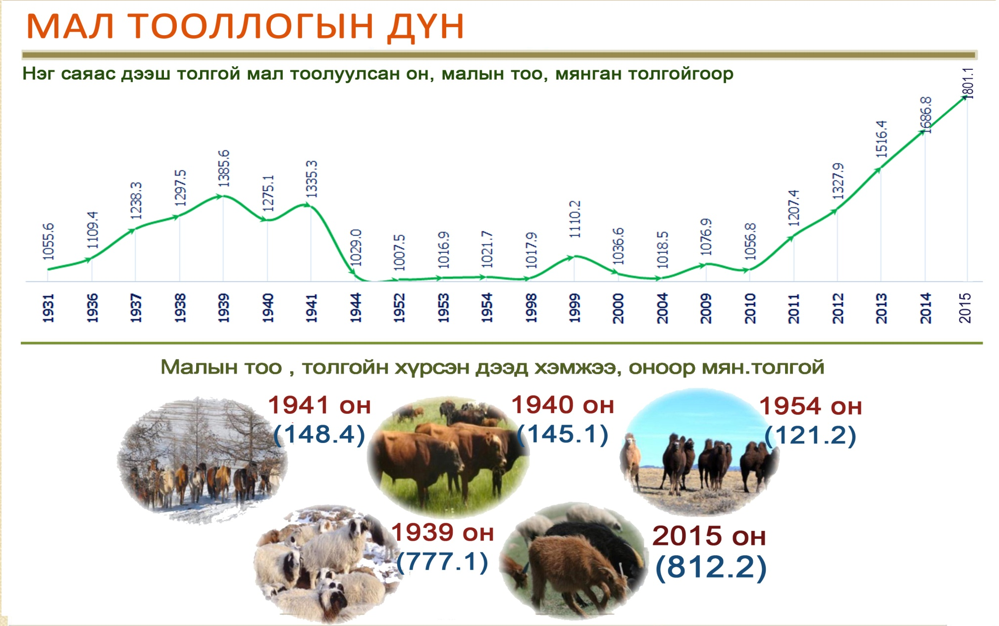
МАКРО ЭДИЙН ЗАСГИЙН ҮЗҮҮЛЭЛТ – Хөдөө аж ахуй
Notes:
Жил бүрийн эцсийн мал тооллогын дүнг харахад аймаг байгуулагдсан 1931 оноос хойш түүхэндээ хамгийн олон мал тоолуулсан жил боллоо.

Slide 15
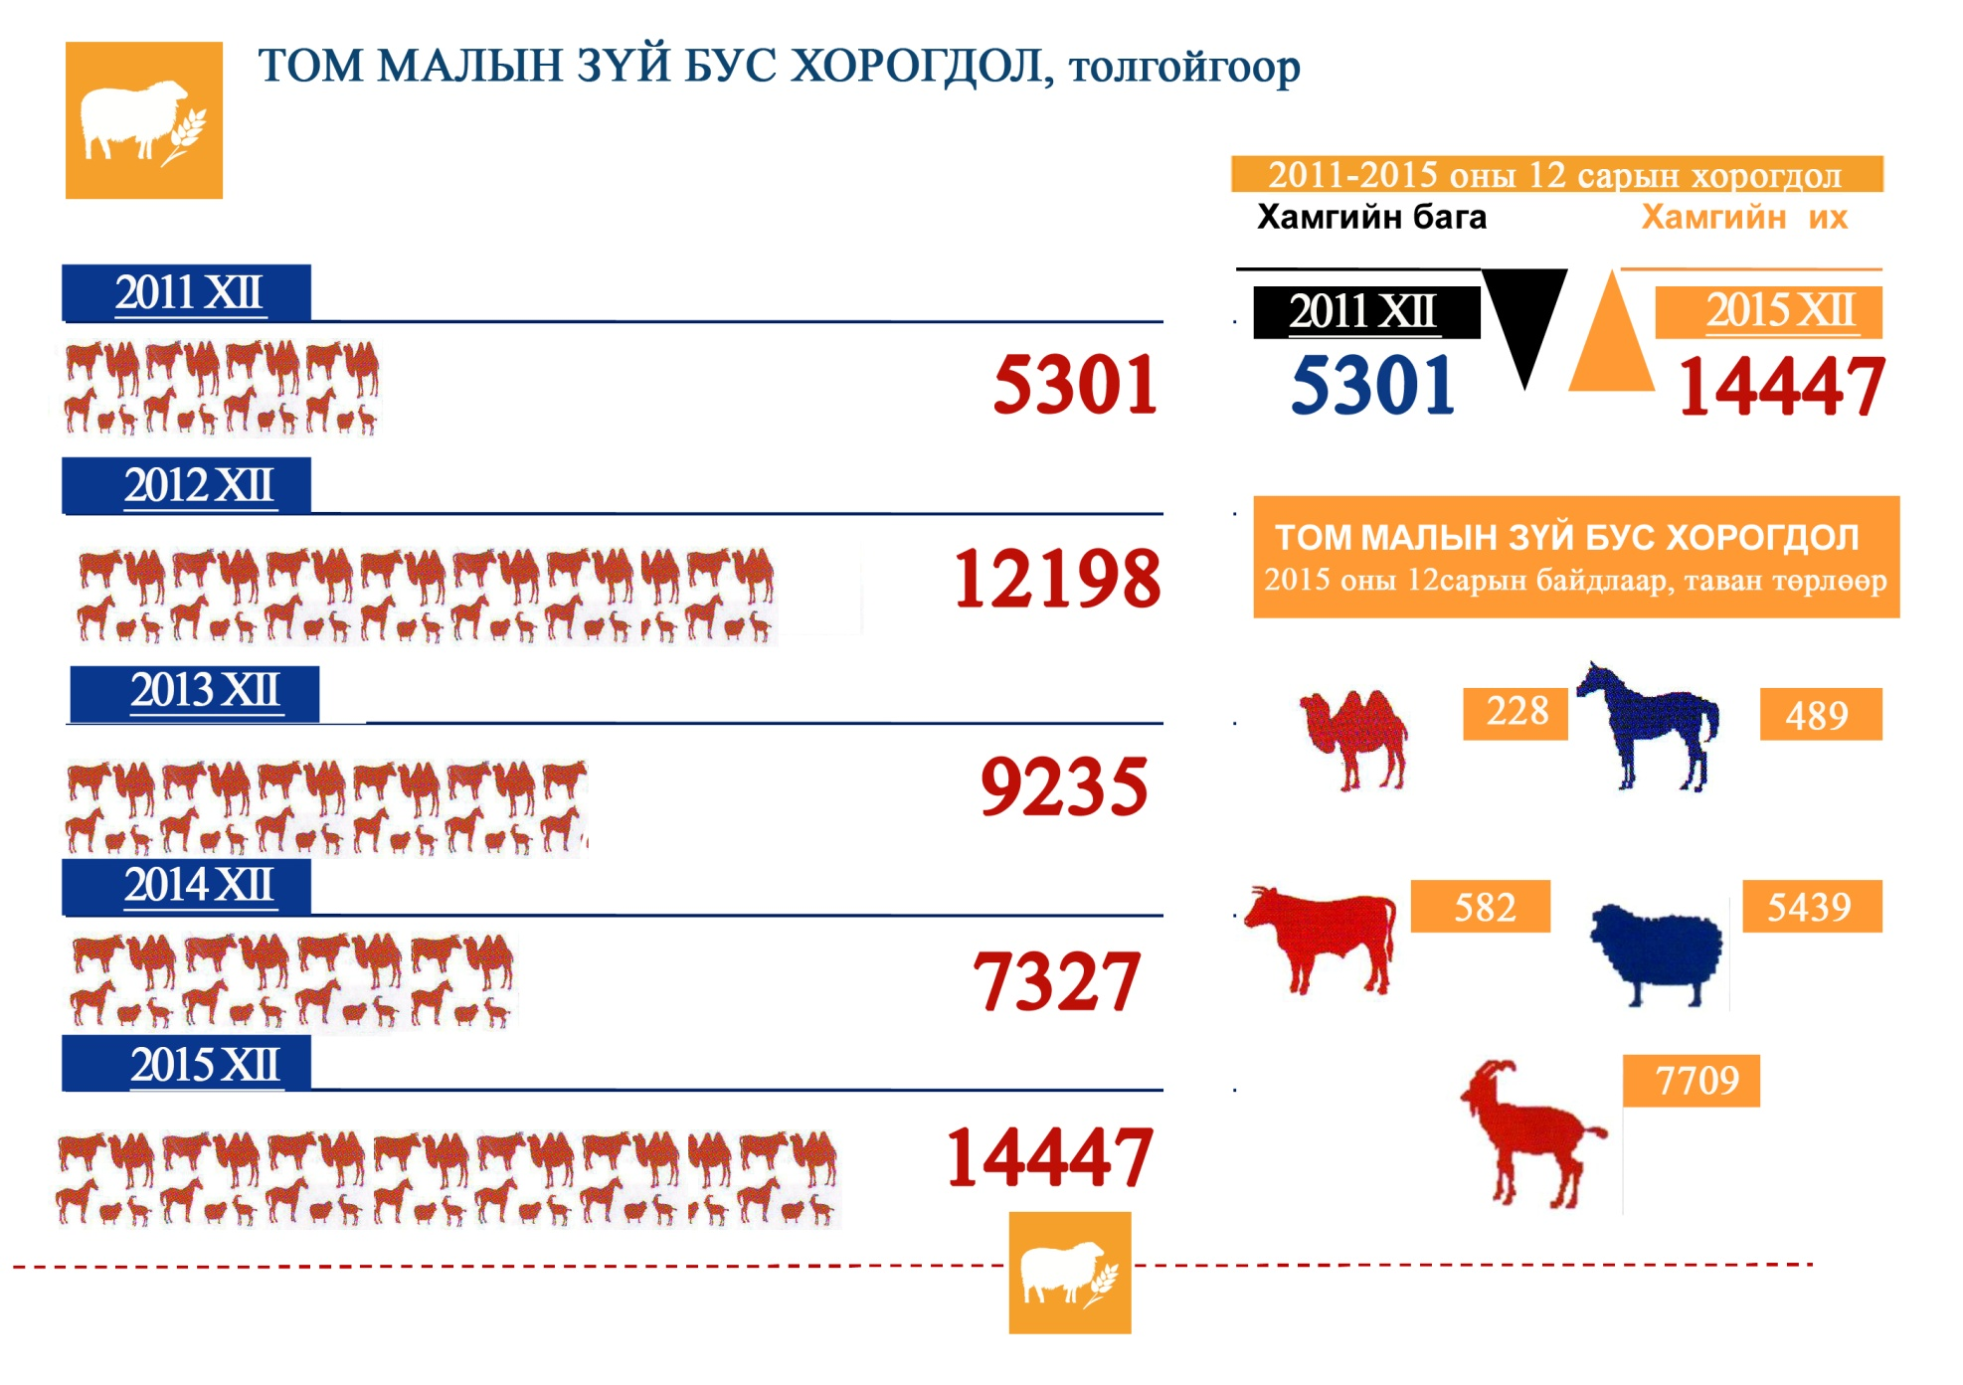

Slide 16
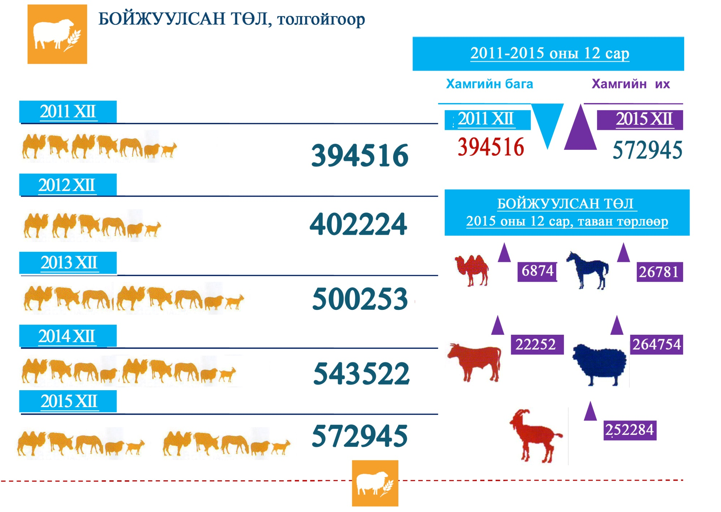

Slide 17

МАКРО ЭДИЙН ЗАСГИЙН ҮЗҮҮЛЭЛТ – Аж үйлдвэр
Аж үйлдвэрийн салбарын нийт үйлдвэрлэлт, борлуулалт, оны үнээр, сая төгрөг

Slide 18
МАКРО ЭДИЙН ЗАСГИЙН ҮЗҮҮЛЭЛТ – Аж үйлдвэр
Аж үйлдвэрийн салбарт оны эхний 12 сард оны үнээр 8478.9 сая төгрөгийн бүтээгдэхүүн үйлдвэрлэж, 8400.6 сая төгрөгийн бүтээгдэхүүнийг зах зээлд борлууллаа. Өмнөх оны мөн үетэй харьцуулахад нийт бүтээгдэхүүн 6.6 хувиар, борлуулалт 24.1 хувиар тус тус буурсан байна.
Аж ахуйн нэгжийн хариуцлагын хэлбэрээр авч үзвэл улсын үйлдвэрийн газар 81.4 хувь, компани 10.8 хувь, хоршоо 0.7 хувь, өрхийн аж ахуй 7.1 хувийг тус тус үйлдвэрлэжээ.

Slide 19
МАКРО ЭДИЙН ЗАСГИЙН ҮЗҮҮЛЭЛТ – Аж үйлдвэр
Аж үйлдвэрийн салбарын нийт үйлдвэрлэлт, дэд салбараар, оны үнээр, сая төгрөг
Салбар |  |  |  | 2013.12 | 2014.12. | 2015.12. | 2015 2014
Дүн |  |  |  | 8730.9 | 9078.0 | 8478.9 | 93.4
Уул уурхай олборлох аж үйлдвэр |  |  |  | 5059.9 | 3366.7 | 500.1 | 14.9
Нүүрс олборлолт |  |  |  | 5059.9 | 2662.8 | 220.1 | 8.3
Бусад ашигт малтмал олборлолт |  |  |  |  | 703.9 | 280.0 | 39.8
Боловсруулах аж үйлдвэр |  |  |  | 645.3 | 1253.2 | 612.5 | 48.9
Хүнсний бүтээгдэхүүн үйлдвэрлэл |  |  |  | 352.3 | 418.0 | 683.2 | 163.5
 | мах, махан бүтээгдэхүүн үйлдвэрлэл |  |  | 49.4 | 41.5 | 43.0 | 103.6
 | сүү, сүүн бүтээгдэхүүн үйлдвэрлэл |  |  | 44.2 | 44.4 | 69.9 | 157.4
 | хүнсний бусад бүтээгдэхүүн үйлдвэрлэл |  |  | 258.7 | 332.1 | 570.3 | 171.7
Хувцас үйлдвэрлэл |  |  |  | 29.9 | 54.4 | 53.6 | 98.5
Гутал үйлдвэрлэл |  |  |  | 3.4 | 17.2 | 11.4 | 66.4
Мод, модон эдлэл үйлдвэрлэл |  |  |  | 37.7 | 12.1 | 33.4 | 276.0
Машин тоног төхөөрөмжөөс бусад төмөр
эдлэл үйлдвэрлэл |  |  |  | 9.2 | 1.1 | 7.1 | 628.3
Боловсруулах үйлдвэрийн бусад |  |  |  | 212.9 | 750.4 | 507.0 | 67.6
Цахилгаан, дулааны эрчим хүч |  |  |  | 3025.7 | 4458.1 | 6683.1 | 149.9
үйлдвэрлэлт, усан хангамж
Цахилгаан, дулаан, уур үйлдвэрлэл |  |  |  | 2299.3 | 3348.0 | 5397.9 | 161.2
Ус ариутгал, усан хангамж |  |  |  | 726.4 | 1110.1 | 1285.2 | 115.8

Slide 20


http://dornogovi.nso.mn/

